Slide 1
YAZILIM MUHENDISLIGI ORYANTASYONU KAPSAMINDA HAZIRLADIGIM SLAYT

Slide 2
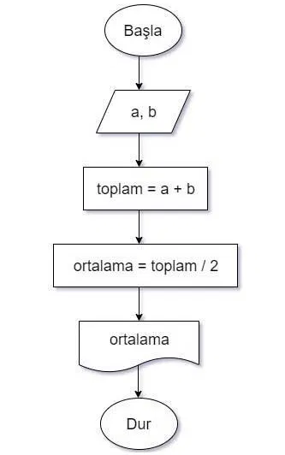
Algoritma Örnekleri 1 : Girilen iki sayının ortalamasını hesaplayan algoritma ve akış şeması Algoritması A1 Başla A2 Birinci sayıyı gir (a) A3 İkinci sayıyı gir (b) A4 İki sayıyı toplayıp sonucu toplam değişkenine ata (toplam = a + b) A5 Toplam değişkenini 2’ye böl ve sonucu ortalama değişkenine ata (ortalama = toplam / 2) A6 Ortalama değişkenini ekrana yaz A7 Dur

Slide 3
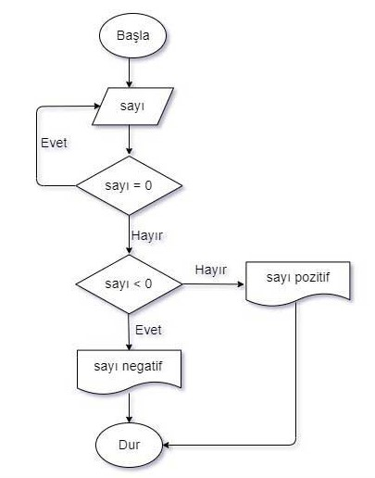
Algoritma Örnekleri 2 : Girilen bir sayının pozitif mi negatif mi olduğunu ekrana yazdıran algoritma ve akış şeması Algoritması A1 Başla A2 Sayıyı gir (sayı) A3 Eğer sayı = 0 ise Adım 2’ye geri dön A4 Eğer sayı < 0 ise ekrana, “girilen sayı negatiftir” yaz ve Adım 6’ya git A5 Eğer sayı > 0 ise ekrana, “girilen sayı pozitiftir” yaz A6 Dur

Slide 4
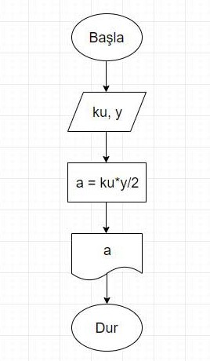
Algoritma Örnekleri 3 : Bir kenar uzunluğu ve o kenara ait yüksekliği girilen üçgenin alanını hesaplayan algoritma ve akış şeması Algoritması A1 Başla A2 Kenar uzunluğunu (ku) gir A3 Yüksekliği (y) gir A4 Kenar uzunluğu ile yüksekliği çarpıp 2’ye böl ve sonucu alan (a) değişkenine ata (a=ku*y/2) A5 Alan değişkenini ekrana yaz A6 Dur

Slide 5
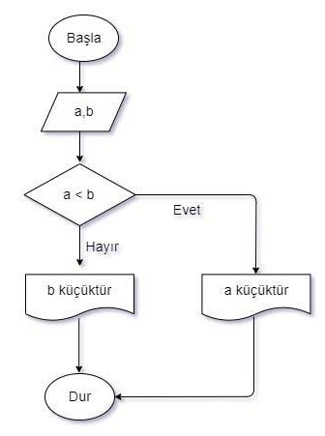
Algoritma Örnekleri 4 : Girilen iki sayıdan hangisinin daha küçük olduğunu ekrana yazdıran algoritma ve akış şeması
Algoritması
A1 Başla
A2 Birinci sayıyı gir (a)
A3 İkinci sayıyı gir (b)
A4 Eğer a < b ise ekrana “Birinci sayı daha küçüktür” yaz
A5 Eğer a < b değil ise ekrana “İkinci sayı daha küçüktür” yaz
A6 Dur

Slide 6
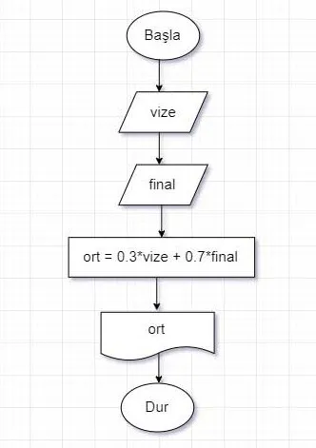
Algoritma Örnekleri 5 : Bir öğrencinin almış olduğu vize notu ile final notunun ortalamasını hesaplayan algoritma ve akış şeması (Vize notunun %30’unu final notunun %70’ini alarak hesaplama yapınız) Algoritması A1 Başla A2 Vize notunu gir (vize) A3 Final notunu gir (final) A4 Vize notunun %30’unu, final notunun %70’ini al ve ikisini toplayıp sonucu ortalama değişkenine ata (ort = 0.3*vize + 0.7*final) A5 Ortalama değişkenini ekrana yaz A6 Dur

Slide 7
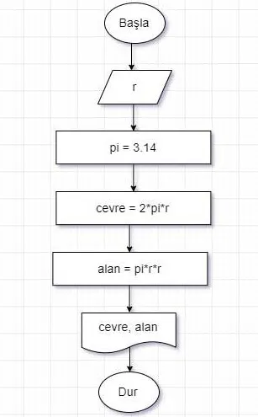
Algoritma Örnekleri 6 : Yarıçapı girilen dairenin çevresini ve alanını hesaplayan algoritma ve akış şeması (pi sayısını 3.14 olarak alınız) Algoritması A1 Başla A2 Dairenin yarıçapını gir (r) A3 Pi sayısını 3.14 olarak al A4 Pi sayısı ile yarıçapı çarpıp iki katını al ve çevre değişkenine ata (cevre = 2*pi*r) A5 Pi sayısı ile yarıçapın karesini çarp ve alan değişkenine ata (alan = pi*r*r) A6 Çevre ve alan değişkenlerini ekrana yaz A7 Dur

Slide 8
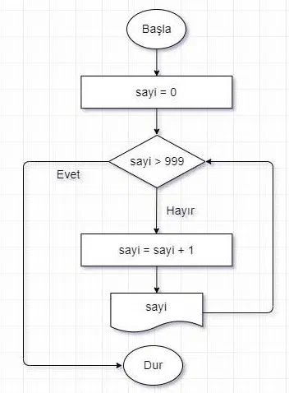
Algoritma Örnekleri 7 : 1 ile 1000 arasındaki sayıları ekrana yazdıran algoritma ve akış şeması Algoritması A1 Başla A2 sayi değişkenine 0 (sıfır) değerini ata A3 Eğer sayi değişkeni 999’dan büyük ise adım 6’ya git A4 sayi değişkenine 1 ekle ve sonucu tekrar sayi değişkenine ata (sayi = sayi+1) A5 sayi değişkenini ekrana yaz ve adım 3’e geri dön A6 Dur

Slide 9
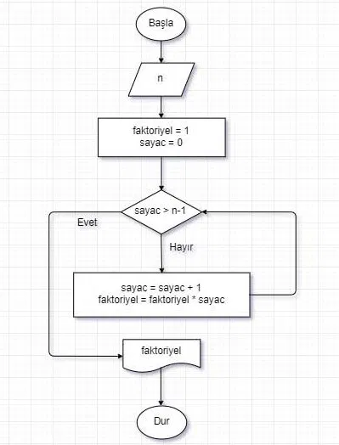
Algoritma Örnekleri 8 : Girilen pozitif bir tamsayının faktöriyelini hesaplayan algoritma ve akış şeması Algoritması A1 Başla A2 N sayısını gir A3 Faktoriyel değişkenine 1 (sıfır) ata A4 Sayac değişkenine 0 (sıfır) ata A5 Eğer sayac > n-1 ise adım 8’e git A6 Sayac değerini 1 arttır (sayac = sayac + 1) A7 Faktoriyel değişkeni ile sayac değişkenini çarparak sonucu faktoriyel değişkenine ata ve adım 5’e dön (faktoriyel = faktoriyel * sayac) A8 Faktoriyel değişkenini yaz A9 Dur

Slide 10
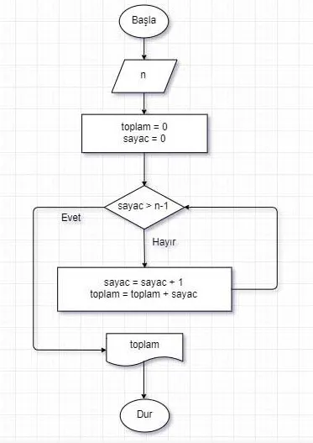
Algoritma Örnekleri 9 : 1’den N’e kadar olan tamsayıların toplamını hesaplayan algoritma ve akış şeması Algoritması A1 Başla A2 N sayısını gir A3 Toplam değişkenine 0 (sıfır) ata A4 Sayac değişkenine 0 (sıfır) ata A5 Eğer sayac > n-1 ise adım 8’e git A6 Sayac değerini 1 arttır (sayac = sayac + 1) A7 Toplam değişkeni ile sayac değişkenini toplayarak sonucu toplam değişkenine ata ve adım 5’e dön (toplam = toplam + sayac) A8 Toplam değişkenini yaz A9 Dur

Slide 11
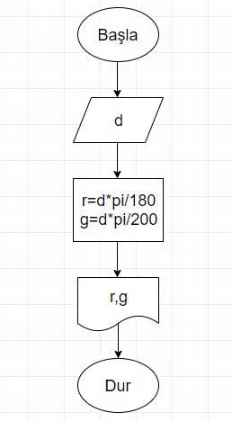
Algoritma Örnekleri 10 : Derece cinsinden girilen bir açıyı, Radyan ve Grad cinsine çeviren algoritma ve akış şeması Algoritması A1 Başla A2 Derece cinsinden açıyı gir (d) A3 Girilen açıyı pi sayısı ile çarp, 180’e böl ve Radyan değişkenine ata (r=d*pi/180) A4 Girilen açıyı pi sayısı ile çarp, 200’e böl ve Grad değişkenine ata (g=d*pi/200) A5 Radyan ve Grad değişkenlerini ekrana yaz A6 Dur

